Slide 1
TROMBOPROFILAXIS
OPORTUNA EN RITAC
(RESPUESTA INMUNE TROMBÓTICA ASOCIADA A COVID-19)
Dr. Leopoldo G. Cervantes Delgadillo
Presidente del Consejo Mexicano de Urgencias A.C.
Dirección de Prestaciones Médicas
Unidad de Atención Médica
Coordinación de Atención Integral en Segundo Nivel

Slide 2
TROMBOPROFILAXIS EN RITAC
Fisiopatología
Síndrome de Activación Macrofágica (SAM):
Proliferación incontrolada de las células T
Activación excesiva de los macrófagos
Hipersecreción de citosinas pro-inflamatorias, interleucina (IL) IL-1β, IL-6, interferón y factor de necrosis tumoral α (TNFα)
HIPERFERRITINEMIA (Mejor indicador de la respuesta inmune exagerada)
https://fundacionio.com/wp-content/uploads/2020/04/Si%CC%81ndrome-RITAC.pdf.pdf.pdf.pdf.pdf.pdf.pdf

Slide 3
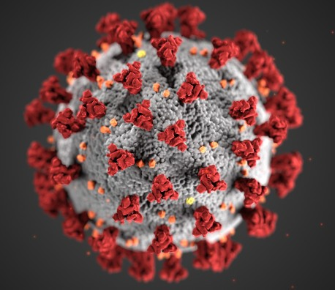
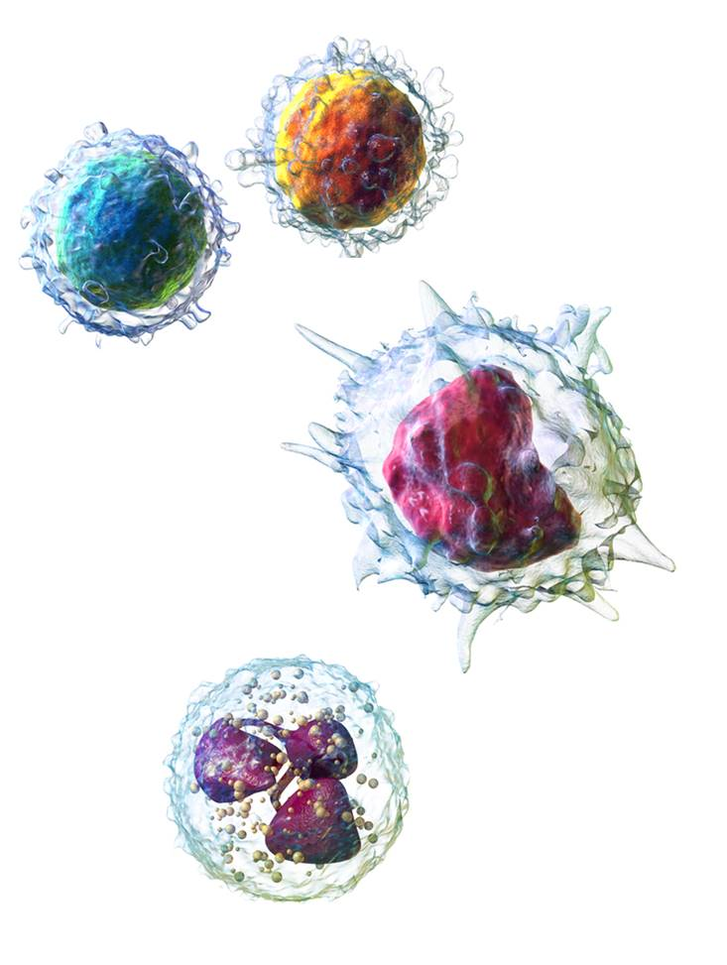

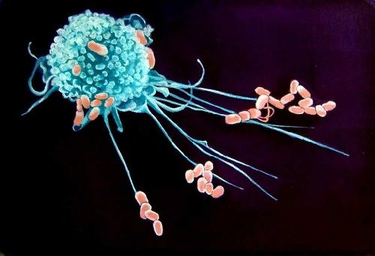
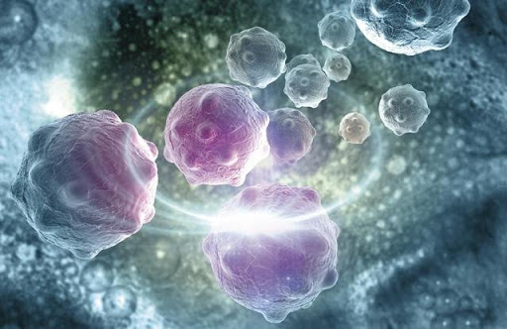
TROMBOPROFILAXIS EN RITAC
Fisiopatología
Activación de los Linfocitos
Defecto de
citotoxicidad
COVID-19
Proliferación celular linfocitaria descontrolada
Hiperactivación de los Macrófagos
https://fundacionio.com/wp-content/uploads/2020/04/Si%CC%81ndrome-RITAC.pdf.pdf.pdf.pdf.pdf.pdf.pdf

Slide 4
TROMBOPROFILAXIS EN RITAC
Fisiopatología
Hiperactivación de los Macrófagos
ALTERACIONES INMUNOGICAS
• Liberación de IL-1 IL-6 (fiebre)
• Hemofagocitosis (pancitopenia)
• Hipersecreción de Ferritina
HIPERFERRITINEMIA
ESTADO DE PROCOAGULACION
• Liberación del Factor Activador del Plasminógeno (hiperfibrinólisis)
• Otros mecanismos de activación patológica de la trombina
DÍMERO D ELEVADO

Slide 5
MAYOR RIESGO TROMBÓTICO EN
LOS PACIENTES CON COVID-19
Formas de COVID-19 grave con las siguientes alteraciones:
  Proteína C Reactiva (PCR) >150 mg/L
  Dímero D >1500 ng/mL
  Ferritina >1000 ng/mL
  Linfocitopenia <800x10^6/L - IL-6 >40 pg/mL
Dímero-D >3000 ng/ml
Antecedentes personales o familiares de enfermedad trombótica venosa o enfermedad trombótica arterial
Trombofilia biológica conocida
Cirugía reciente
Gestación
Terapia hormonal sustitutiva

Slide 6
RECOMENDACIONES DE
TROMBOPROFILAXIS
Laboratorio
Estudio inicial:
  Dímero-D
  Tiempo de Protrombina (TP) y Tiempo Parcial de Tromboplastina (TPT)
  Fibrinógeno
  Diferencial de Leucocitos
En pacientes que presenten una marcada elevación del Dímero-D (de momento establecida en >2400 ng/mL), se deberá considerar su ingreso hospitalario aún en ausencia de síntomas severos debido a que ésta elevación representa un incremento en la generación de trombina.

Slide 7
RECOMENDACIONES DE
TROMBOPROFILAXIS
Manejo
Pacientes con COVID-19 (incluyendo aquellos no críticos):
Deben recibir anticoagulación profiláctica estándar con HBPM en ausencia de contraindicaciones (sangrado activo o con plaquetas menor a 25000) Monitoreo en pacientes con daño renal severo
TP y TPP anormales no son una contraindicación
a) Si la HBPM esta contraindicada debido a ERC, la HNF (Heparina no fraccionada) puede ser usada como una alternativa
b) En pacientes con obesidad, la dosis recomendada es de 40mg c/12 h
c) Si existe historia de trombocitopenia inducida por heparina TIH o trombosis y trombocitopenia inducida por heparina TTIH, fondaparinux es la alternativa

Slide 8
RECOMENDACIONES DE
TROMBOPROFILAXIS
Manejo
Si se sospecha una trombosis venosa profunda (TVP) ó un trombo embolismo pulmonar (TEP) se recomienda:
TVP: Realizar un doppler venoso. Si la TVP esta presente, cambiar la anticoagulación a dosis terapéutica (HBPM de preferencia).
Si no es posible hacer un ultrasonido y si existe alta sospecha clínica de TVP, recomendamos tratar con anticoagulación a dosis terapéutica (a menos que este contraindicado).
TEP: Sospecha de TEP (si el paciente presente aumento en el trabajo respiratorio, incremento en el Dímero-D y hallazgos de imágenes NO consistentes con empeoramiento de COVID-19), se sugiere un doppler venoso y, en caso ser positivo para TVP, tratar con anticoagulación a dosis terapéutica o si existe evidencia de aumento del esfuerzo de la cámara cardiaca derecha en el ECO, tratar con anticoagulación a dosis terapéutica.
Si no es posible obtener un doppler o ecocardiograma y exista alta sospecha clínica de TEP, recomendamos tratar con dosis terapéutica de anticoagulación (a menos que este contraindicada).

Slide 9
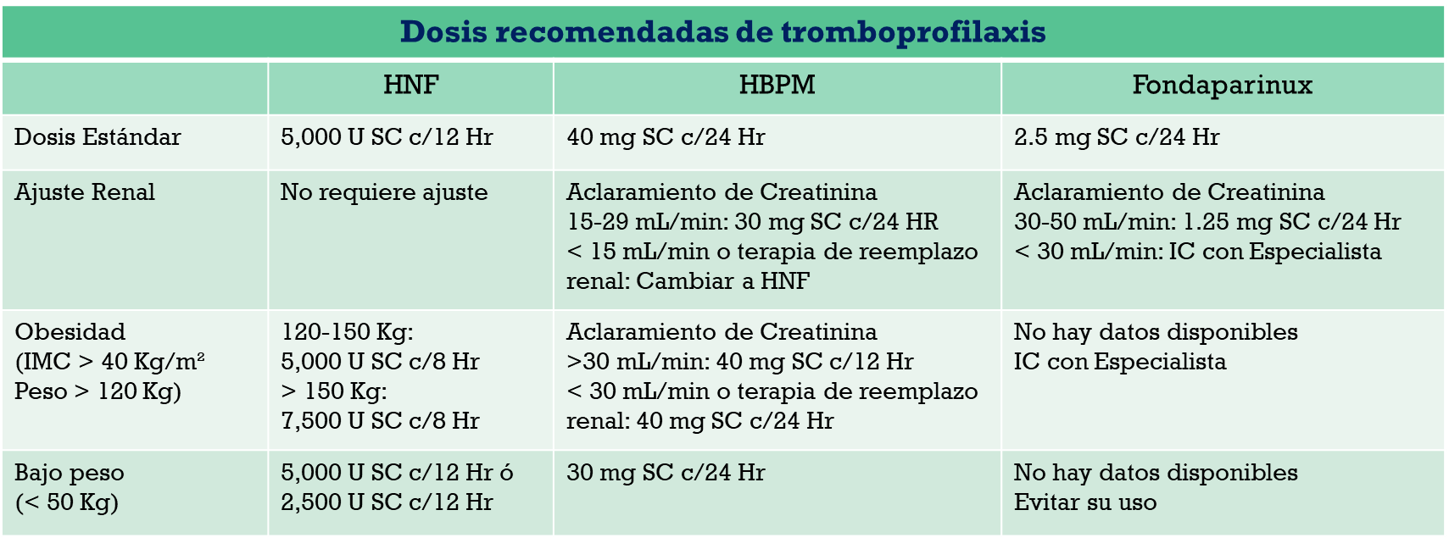
RECOMENDACIONES DE
TROMBOPROFILAXIS

Slide 10
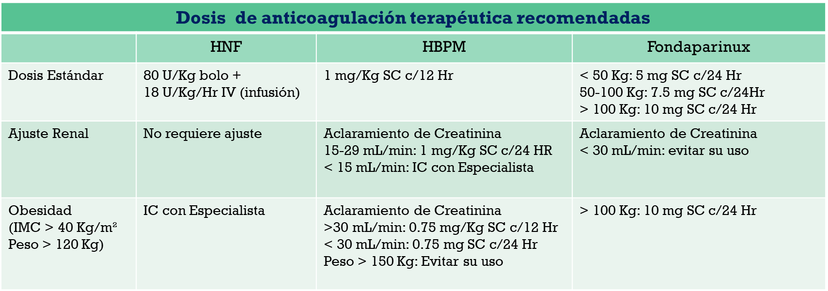
RECOMENDACIONES DE
TROMBOPROFILAXIS

Slide 11
TROMBOPROFILAXIS
EN RITAC
CONCLUSIONES
Laboratorio:
  Dímero-D
  Tiempo de Protrombina (TP) y Tiempo Parcial de Tromboplastina (TPT)
  Fibrinógeno
  Diferencial de Leucocitos
Tromboprofilaxis:
  A todos iniciar HBPM (HNF si esta contraindicada)
Dosis Terapéutica:
  TVP o TEP (Si no se puede confirmar, aun solo con la sospecha)

Slide 12
CONTACTO
polo33umq@Hotmail.com

